Slide 1
Cours IV L’intelligence animale (suite)
6. Correction des questions
7. Explication des v. 21 à 52 de la Fable « Les deux Rats, le Renard et l’œuf ».

Slide 2
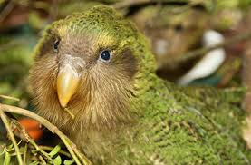
6. Correction des questions
Question I. Quels arguments dont utilisés pour les cartésiens pour prouver l’absence d’intelligence des bêtes ?

Slide 3
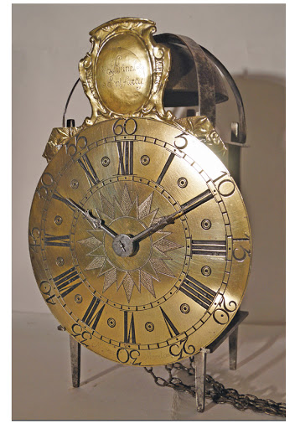
Exposé de la thèse cartésienne
V. 29-32 : la thèse cartésienne est triple
a. « la bête (= les animaux) est une machine » = l’animal est une machine biologique ;
b. « en elle tout se fait sans choix et par ressorts » = comme tte machine, il est dépourvu de libre-arbitre et fonctionne selon l’instinct (traduit par la métaphore du ressort) ;
c. « point d’âme » = il ne dispose pas d’un principe spirituel qui donne vie au corps (« âme »).

Slide 4
Premier argument
D’ordre analogique : la montre (horloge, v. 33-38 et suivants).
Développement de l’analogie entre l’animal et l’horloge (v. 39-50)
A la place des « roues » (les rouages de l’horloge) l’animal a seulement des « sensations » qui suscitent des émotions à leur tour (« tristesse, joie, amour », v. 49), de manière purement automatique, sans qu’il soit obligatoire de suppose une âme.

Slide 5
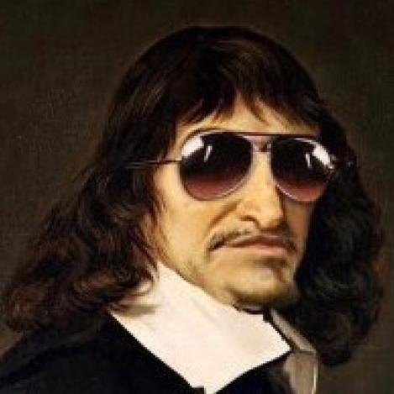
Deuxième argument
Argument d’autorité : éloge (quelque peu ironique) de Descartes:
- « dieu » de la philosophie (v. 54)
- « tient le milieu/entre l’homme et l’esprit » (v. 55-56)

Slide 6
Troisième argument
Prosopopée de Descartes, v. 59-60 : la conscience de la pensée
« je sais que je pense »: l’homme contrairement à l’animal peut envisager comme un objet extérieur sa propre pensée, et accède à la connaissance de soir.
La bête, à supposer qu’elle pense, n’a pas cette conscience critique de sa propre pensée.

Slide 7
Quatrième argument
V. 138 : LF fait la supposition burlesque que Descartes reviendrait des Enfers (métonymie de « l’Achéron ») pour commenter les exemples qu’il a allégués en faveur de l’intelligence animale.
-Descartes pourrait répondre que les animaux n’ont pas d’intelligence au sens de jugement, mais simplement un instinct (les « ressorts » du v. 141) et une « mémoire corporelle », c’est-à-dire incrustée dans leur cerveau (v. 142).
Mémoire et instinct suffisent, pour un cartésien, à expliquer la prétendue intelligence animale.
Au contraire, l’esprit humain est capable d’opérations intellectuelles plus relevées (v. 152-170): l’homme est libre, n’est pas rivé à son instinct.

Slide 8
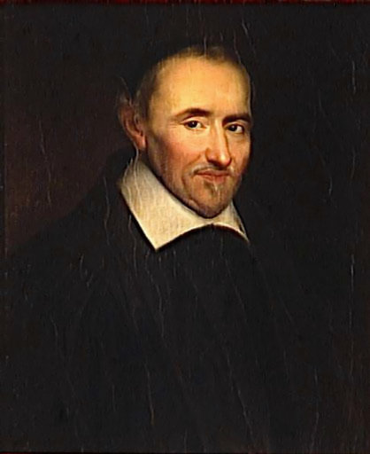
Question II
Comment La Fontaine met-il en doute la théorie cartésienne des animaux-machines et défend-il l’intelligence des animaux ?

Slide 9
Réponse globale
LF n’utilise pas des arguments d’ordre logique ou rationnel comme les cartésiens.
Il est à noter que LF emploie à propos de Descartes, ironiquement, un vocabulaire religieux : « dieu », « temple », « esprit »… Comme si cette philosophie cartésienne était en rupture avec le concret et naviguait dans les hautes sphères.
LF se présente, à l’opposée des théories abstraites et métaphysiques de Descartes, comme un avocat du bon sens et de l’expérience.

Slide 10
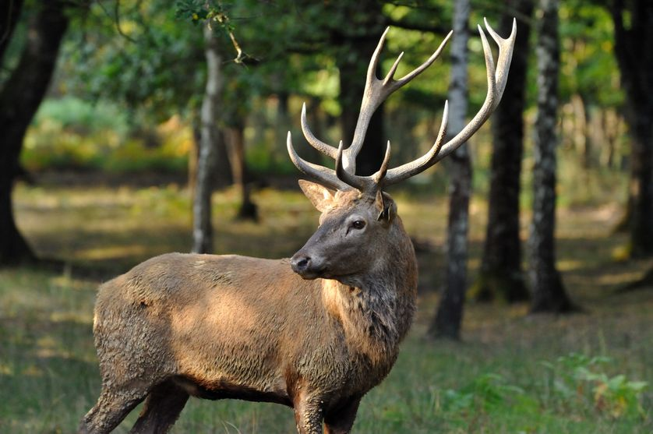
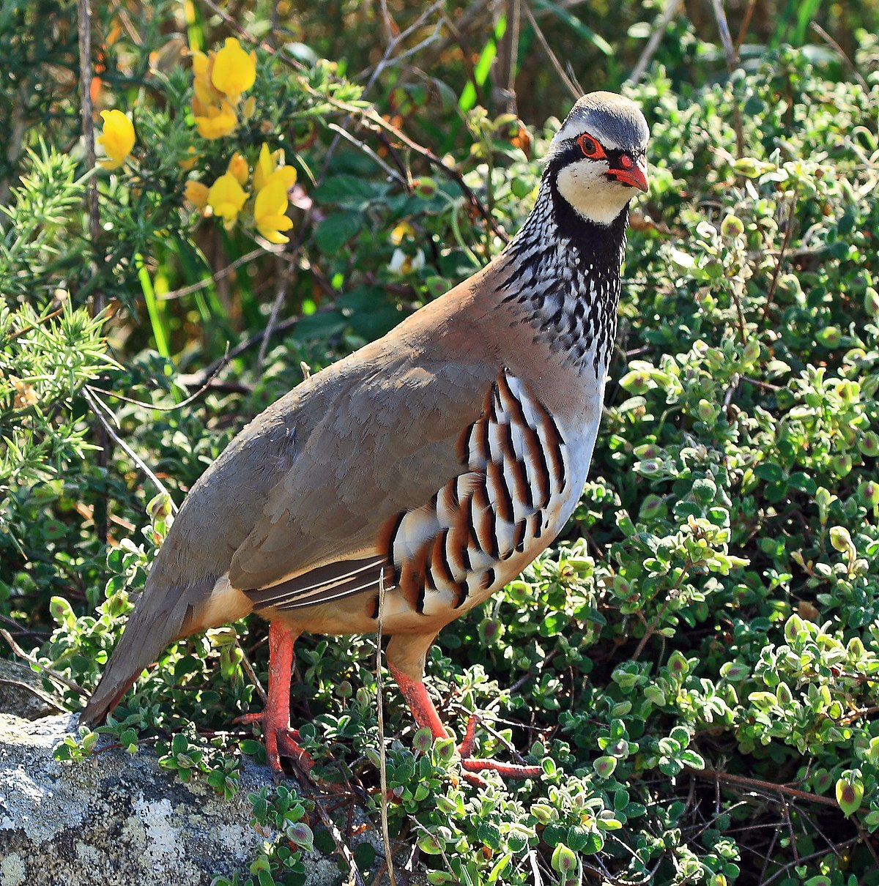
Première stratégie offensive contre le cartésianisme
4 exemples d’intelligence des animaux. A la suite de Gassendi, mais aussi Plutarque et Montaigne, LF s’appuie sur des faits présentés comme réels, sous forme de petits récits, d’anecdotes.
Le vieux cerf rusé dépistant les chasseurs (v. 68-81), ce que LF assimile à un « raisonnement » digne d’un humain.
la perdrix (v. 82-91), capable de feindre la mort pour attirer les chiens et les chasseurs
(noter que dans ces deux premiers exemples l’homme est abusé par la ruse de l’animal, voire la perdrix se moque de lui et « rit », v. 90).

Slide 11
Les deux derniers exemples comparent les activités animales à celle de l’homme :
Les castors (v. 92 et suivants) construisent leurs villes et leurs ponts comme les architectes humains, voire mieux que les Indiens du Canada qui passent les fleuves à la nage: ce qui témoigne de leur « esprit ».
Les renards de Pologne (v. 116-135) : ourdissent des guerres avec des stratégies aussi complexes que les humains eux-mêmes. Les animaux sont intelligents car capables du Mal, d’une « pernicieuse science ».

Slide 12
De ces exemples naît l’idée que l’animal peut être égal, voire supérieur à l’homme en terme d’intelligence, que ce soit pour le bien (castor réalisant une utopie, la république de Platon) comme dans le mal (les renards). On peut fonder sur les animaux une science morale (= fable)

Slide 13
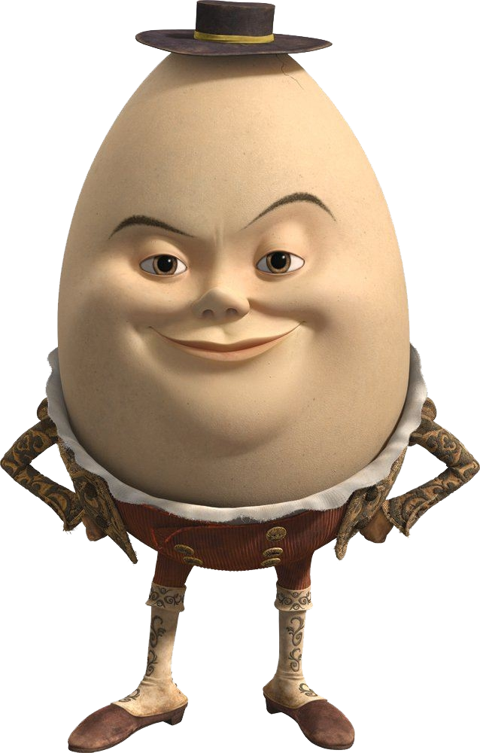
2eme stratégie : la fable
« Les 2 Rats, le Renard et l’œuf » (fable, v. 1-20).
Cette fable montre que les rats sont capables de jugement et de liberté, car ils peuvent choisir entre trois possibilités la meilleure porter l’œuf entre les pattes, le rouler, le traîner) ce qui signifie qu’il sont doués d’esprit.

Slide 14
3e stratégie : la réflexion abstraite (v. 21-fin de la fable)
La fin de la fable, qui est aussi celle du « Discours à Mme de la Sablière » lui-même, essaie de définir de manière philosophique, à partir de Gassendi, les âmes animale et humaine.
-l’âme animale est plus qu’un instinct (« ressort »), mais moins que l’âme humaine immortelle.
-elle est semblable à un feu très ténu qui circule dans le corps : « quintessence d’atome », feu plus subtil que la flamme elle-même (« la flamme en s’épurant… », v. 34).
-LF rassure les croyants en assurant l’homme qu’il a en plus une âme immortelle (v. 40 et suivants) qui lui est propre (stratégie de distinction).

Slide 15
Conclusion : déduction versus induction
Dans la manière dont LF présente les arguments des cartésiens, il sous-entend que ceux-ci présupposent beaucoup de choses (méthode déductive, avoir une idée abstraite et en déduire des conséquences).
Au contraire, il suppose que les gassendistes et les épicuriens récoltent des faits pour ensuite en tirer des conséquences (méthode inductive).
LF semble souligner que les gassendistes sont plus proches de la vérité car ils prennent en compte les faits extérieurs à l’esprit humain, en une sorte de démarche expérimentale.

